Slide 1


製品トレーニング
JULY 2024

Slide 2
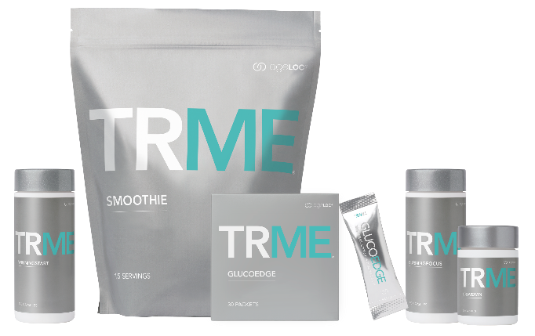
本日のトレー二ング
製品開発の背景
製品説明
正式販売価格
よくある質問
先行販売プラン

Slide 3
「ロングセラー」をつくる

Slide 4

Notes:
ニュースキンの製品は「人と人をつなぐ重要なツール」。

Slide 5

より多くの人と繋がりたい。
こたえは、TRMEの中に。
Notes:
幅広いターゲットのニーズに合った製品であれば、多くの人とつながることが可能。

Slide 6


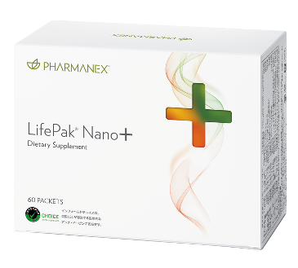


Notes:
ライフパック シリーズは、多くの人とつながることができることを実証している製品。
購入者の年代層は、20代から70代までほぼ均一
ニュースキン製品の購入歴は、短い方から長い方までバランスよく分布
ADPでの購入率は90%超え（ニュースキンの製品の中で圧倒的な高さ）

Slide 7


ライフパックに続く、ニュースキンジャパンを支えるファーマネックス製品の誕生

Slide 8
製品開発の背景
シリーズ概要

Slide 9
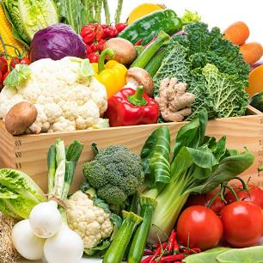
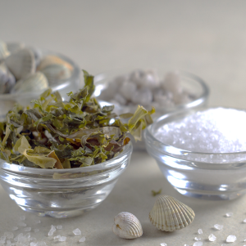
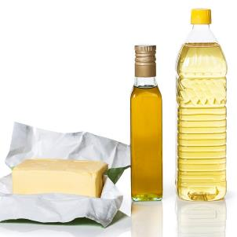
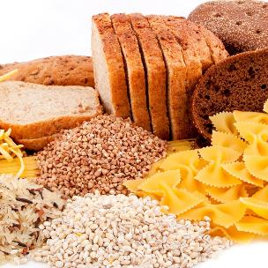
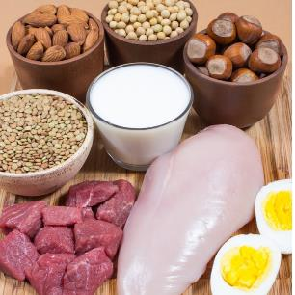
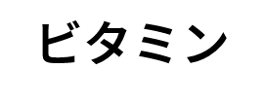
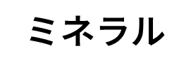

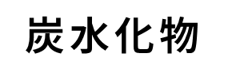
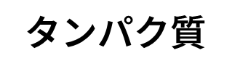


特に着目している栄養素
5大栄養素
3大栄養素
Notes:
「5大栄養素」は人間が生きていくために必要な栄養素。
ビタミン、ミネラルに着目するのが、「ライフパック シリーズ」（ライフパック ナノ プラスにはオメガ3系脂肪酸が含まれているため、一部の種類の脂質にも着目）。
脂質、炭水化物、タンパク質に着目しているのが、「TRME シリーズ」。
「3大栄養素」は、人間のカラダをつくり、動かすためのエネルギーのもとになるもの。
2つのシリーズが揃うことで「5大栄養素」をカバー。
だれにでも必要な栄養素に着目する製品だから、多くの人につながることができる。

Slide 10

タンパク質
約16％
水分
約60％
Notes:
TRMEが着目する「3大栄養素」の中で一番重要なのは「タンパク質」。
筋肉だけでなく、髪、皮膚、爪、内臓などの臓器もタンパク質からできている。

Slide 11


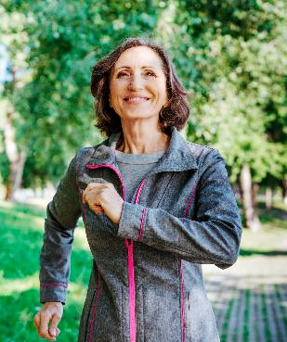
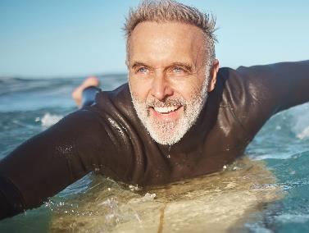



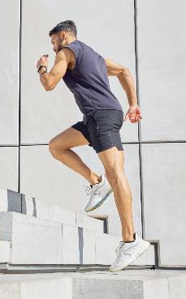
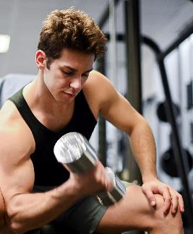



「力」みなぎる活動を続けたい方
「健」康的な毎日を維持したい方
「筋」トレを始めたい方
「美」しいボディを手に入れたい方
Notes:
TRMEのターゲットを年齢、性別を軸に展開したイメージ図。
TR90の愛用者をカバーしつつ、幅広いターゲットのニーズに合った製品であるTRMEは、より多くの人とつながることができる製品。

Slide 12


Slide 13
カラダ（ボディ） は
経営（マネジメント）する時代へ
TR90

Slide 14

ボディ マネジメントの基盤となるスムージーを
はじめとする、自由に選択できるパーソナライズアイテム５製品で構成されるTRME。
多様化を極める現代人一人ひとりの
「なりたい自分」を効率よくバックアップ＊。
TR90
＊ 一人ひとりに合った製品の選択や、そのときの状態に合わせた製品の変更が可能であること。

Slide 15
「力」みなぎる活動を続けたい方
「健」康的な毎日を維持したい方
「筋」トレを始めたい方
「美」しいボディを手に入れたい方

Slide 16
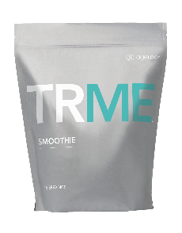
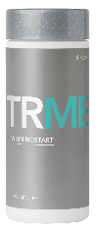



ボディ メイクから、ボディ マネジメントへ。
TRME スムージー
TRME ウィニングスタート
必要なものに投資して
時々見直す。
カラダは自分で
経営（マネジメント）する時代へ。
TRME バーニングフォーカス
TRME グルコエッジ
TRME クレイブウィン
Notes:
TRMEは、必要なものを自分のカラダに投資して、時々見直す。
カラダは自分で経営する時代へ。

Slide 17
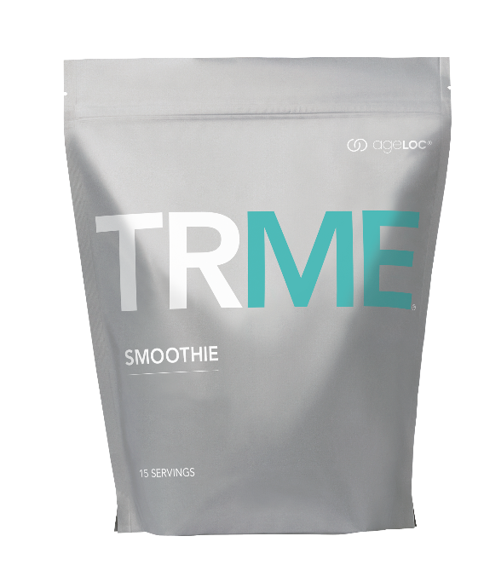
主力製品スムージー
開発の背景

Slide 18

ダイレクト セリング市場におけるプロテイン製品の売上比較
ニュースキンジャパンはダイレクト セリング市場のプロテイン製品を
「タンパク質補給 訴求プロテイン製品」と「スポーツ サポート訴求プロテイン製品」の２つのカテゴリーに大別。
ニュースキンジャパンのTR90 シェイクは「スポーツ サポート訴求プロテイン製品」に属する 。
プロテイン製品カテゴリー別 売上比較
（円の大きさは売上金額を示すイメージ*）
■ タンパク質補給 訴求プロテイン製品
■ スポーツ サポート訴求プロテイン製品
TR90
シェイク
ダイレクト セリング
S社
ダイレクト セリング
A社
＊2023年1月～12月期間中の出荷金額（調査会社を使ったニュースキンジャパン調べ）に基づいた図形イメージ表示。
Notes:
ニュースキン TR90 シェイクが、ダイレクト セリング市場におけるプロテイン製品の売上比較でどのような位置にあるかを示した円グラフ。

Slide 19
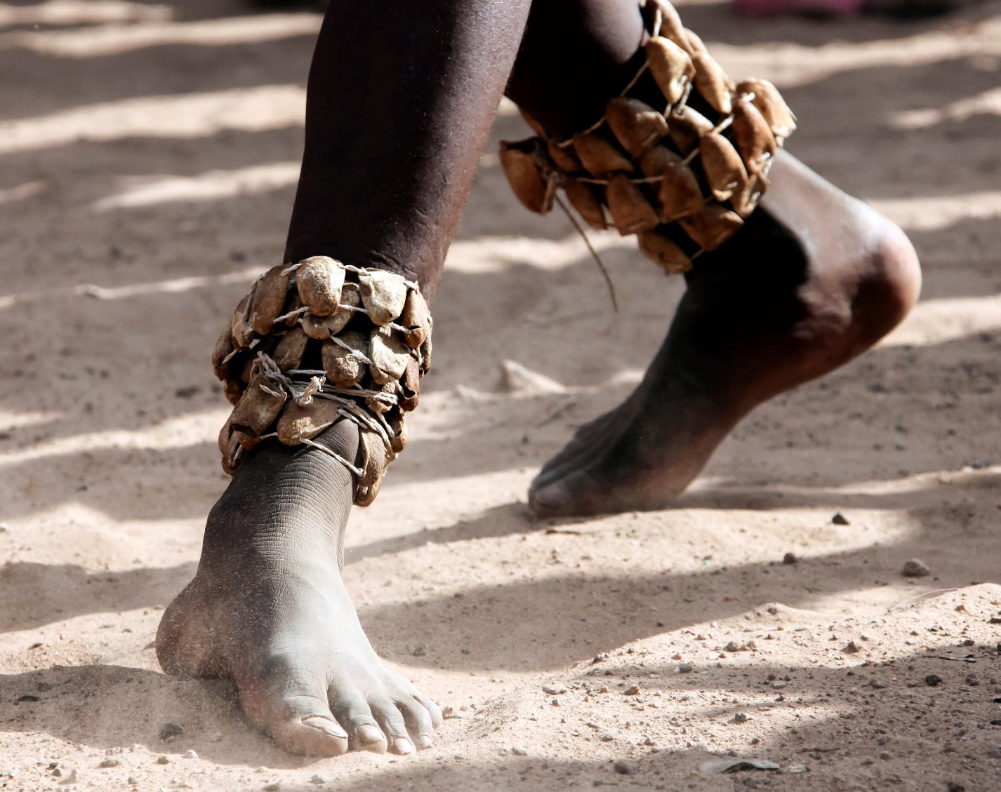
営業 A:
ここの人は靴をはいていない。
ここには市場はない。
営業 B:
ここの人は靴をはいていない。
ものすごい市場がある。
出典：フィリップ・コトラー
『コトラーの戦略的マーケティング』
Notes:
出典：フィリップ・コトラー『コトラーの戦略的マーケティング』
ニュースキンのプロテイン製品には、大きく飛躍する「可能性」がある。

Slide 20

「可能性」を「可能」に変える
Notes:
マーケティングの4Pは「可能性」を「可能」に変えるために押さえるべき項目。
4Pとは、「プロダクト（製品）」「プロモーション（販売促進）」「プレイス（流通）」「プライス（価格）」の頭文字を取ったもの。

Slide 21
「製品」と「価格」を見直す

Slide 22



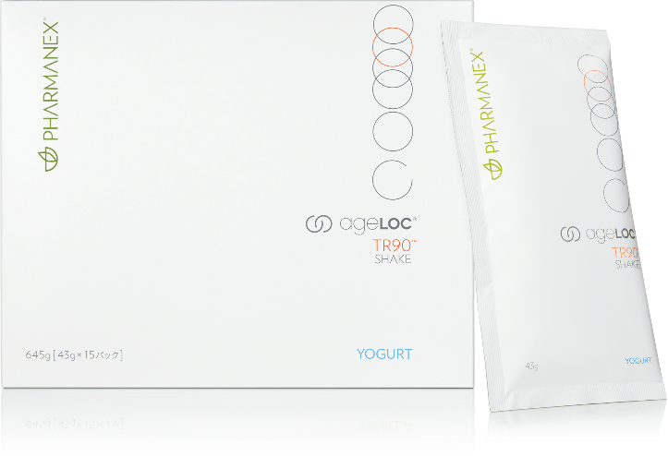
VS.
VS.
Notes:
TR90 シェイクとTRME スムージーを比較。

Slide 23
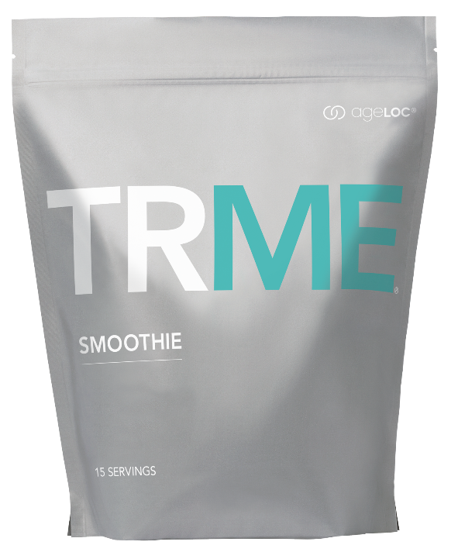

製品の見直し
タンパク質
「毎日の生活にプラス10g」
タンパク質量
一律20g（個包装）
Notes:
専用スプーンですくって、ニーズに合わせてタンパク質量を調整しながら飲むことができるバッグ タイプ。
TR90 シェイクに比べて、粉の量が少なくなり、溶かす水の量も約250ｍLから約150ｍLに減り、飲む量が減少。

Slide 24
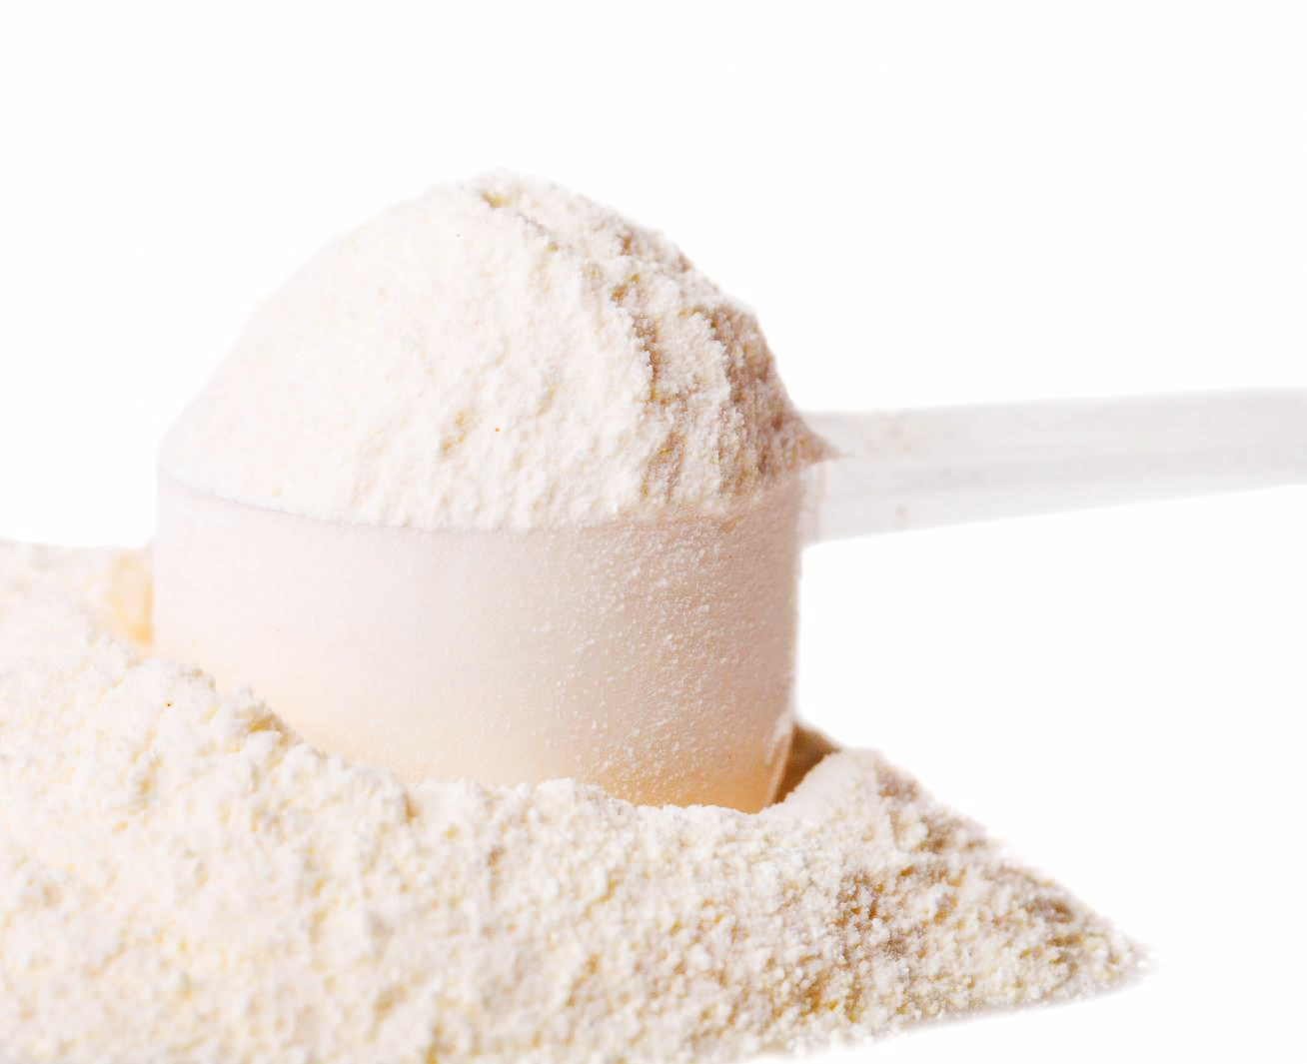
1
0
0
製品の見直し
アミノ酸スコア
1
0
.
アミノ酸
情報なし
PDCAAS
消化吸収後バランス
1
5
0
0
,
ロイシン
補強
mg
Notes:
摂取したタンパク質が体内で活かされるかどうかは、タンパク質を構成するアミノ酸バランスが影響する。
アミノ酸スコア100＝タンパク質を構成するアミノ酸のうち、必須アミノ酸全9種類をバランスよく含む。
PDCAAS1.0＝全9種類の必須アミノ酸をバランスよく含むだけではなく、消化吸収後のバランスまで考慮した指標でも最高値の1.0。
さらに、ロイシン（必須アミノ酸）1,500㎎補強＝必須アミノ酸の中でも特に分岐鎖アミノ酸（BCAA）のひとつであるロイシン（筋肉を構成する成分）を強化。

Slide 25
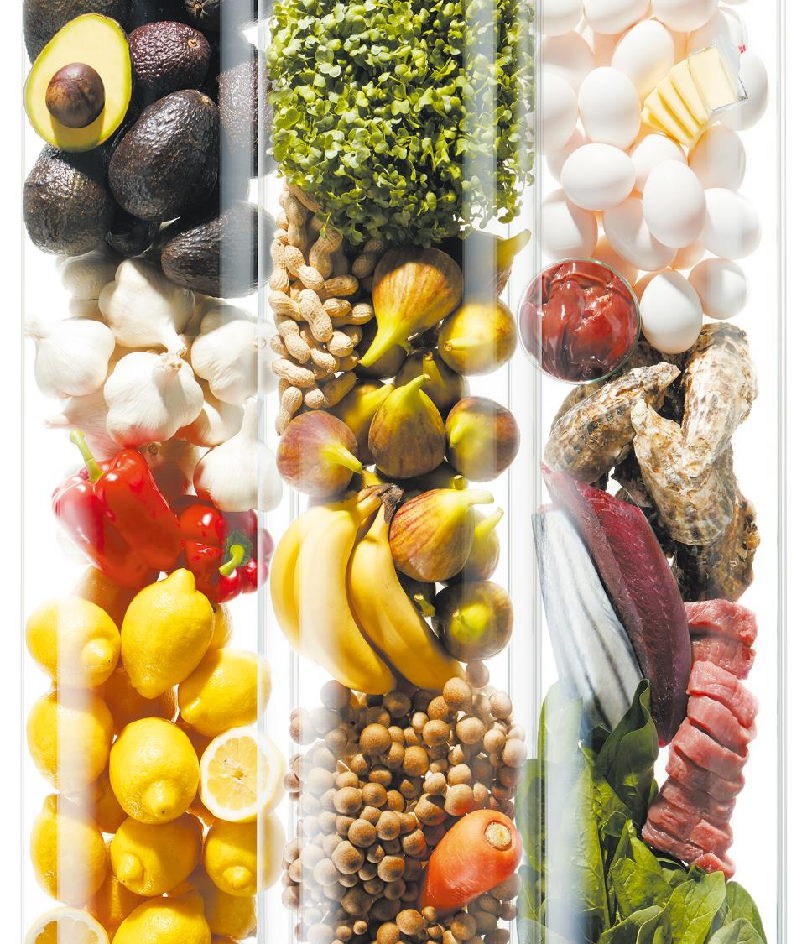
製品の見直し
ビタミン 11種類
ミネラル 11種類
タンパク質の他に
目立った
栄養成分訴求なし
Notes:
ビタミン11種類、ミネラル11種類はライフパック ナノ プラスと同じ種類数。

Slide 26
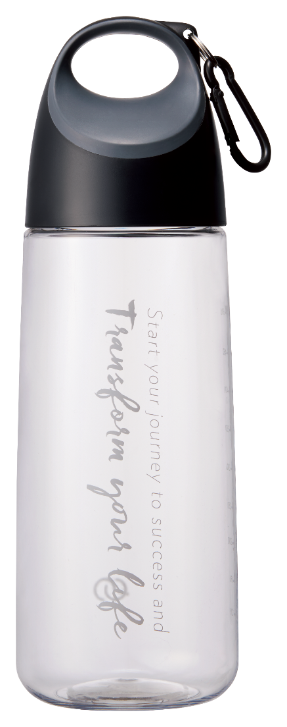
製品の見直し
つくりやすさ
特に考慮なし
“Goodbye”
Notes:
シェイカー不要の溶けやすさを実現。

Slide 27
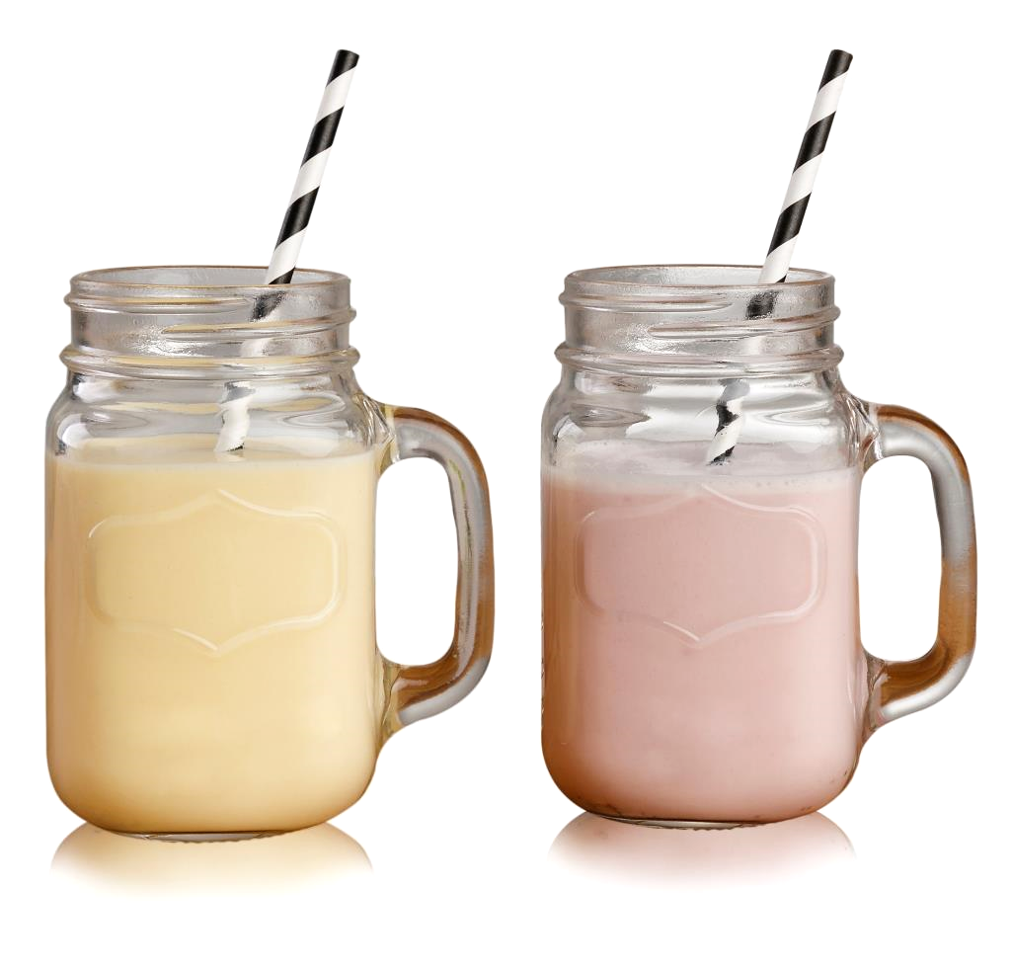
製品の見直し
「映え」こだわり
なし
Notes:
見た目の「映え」にこだわり、SNSでつながる方にもアピールしやすい鮮やかな色合い。
バナナ風味とストロベリーヨーグルト風味の2種類。
バナナ風味＝朝食で人気のフルーツ風味。まろやかなおいしさ。
ストロベリーヨーグルト風味＝甘酸っぱくて、さっぱり飲めるおいしさ。TR90 シェイクの中で人気No.1のヨーグルト味の愛用者におすすめ。

Slide 28

製品の見直し
2
8
１回分のカロリー
約168kcal
約
kcal
Notes:
タンパク質は補給したいが、カロリーは控えたい方におすすめ。
※168.2kcal＝TR90 シェイク ヨーグルト味
※81.6kcal＝TRME スムージー ストロベリーヨーグルト風味

Slide 29
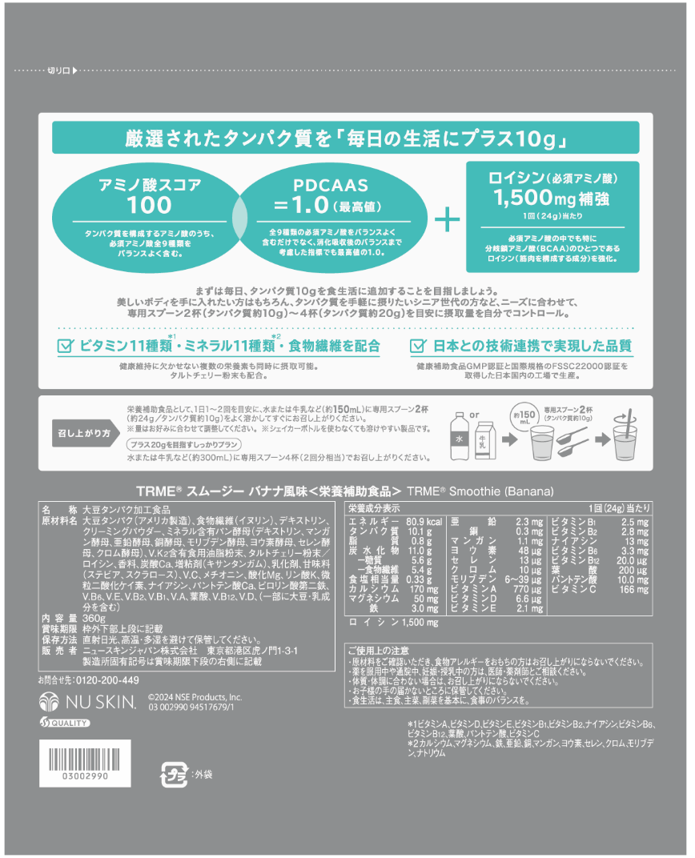
製品の見直し
箱に製品説明
なし
Notes:
製品説明は、パッケージの裏面に記載。
製品について
・アミノ酸スコア・PDCAAS・ロイシンの説明
・ビタミン・ミネラル・食物繊維を配合
・タルトチェリー粉末を配合
・日本との技術連携で実現した品質で、健康補助食品GMP認証と国際規格のFSSC22000認証を取得した日本国内の工場で生産
召し上がり方
・より多くのタンパク質を摂取したいときのために、タンパク質を一度に20g摂ることができる「プラス20gを目指すしっかりプラン」

Slide 30

価格の見直し
7
0
「価格据え置き」で
CSV調整率
50％
%
Notes:
価格据え置きでCSV調整率を70％まで引き上げ。

Slide 31
製品説明

Slide 32
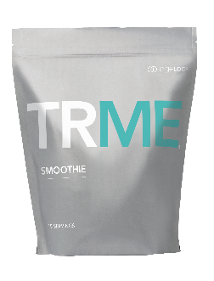
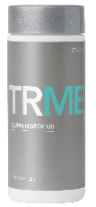
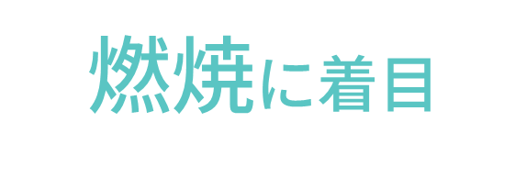

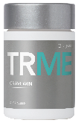
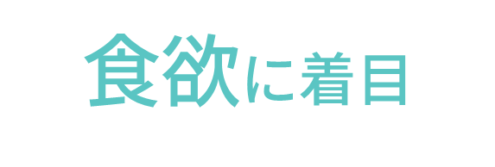

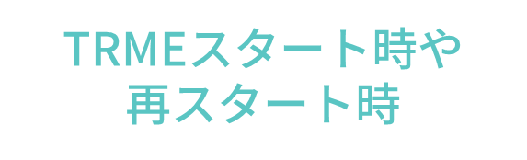
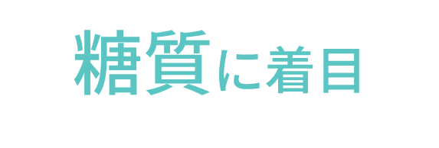
v
必要なものに投資して、時々見直す。
筋肉に着目
TRME スムージー
TRME バーニングフォーカス
TRME クレイブウィン
TRME ウィニングスタート
TRME グルコエッジ

Slide 33
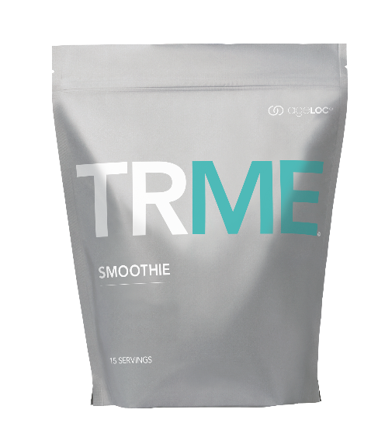
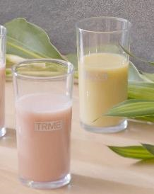
筋肉に着目
筋肉量が気になる
TRME スムージー
筋肉の源となるタンパク質を
強化しながら栄養をバランスチャージ。
ご注意：
単品販売のスムージーには、専用スプーンは付属していません。
「ニュースキン小物」でお買い求めいただけます。

Slide 34
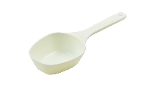
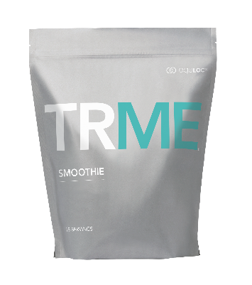

TRME スムージー
ご注意：単品販売のスムージーには、専用スプーンは付属していません。
「ニュースキン小物」でお買い求めいただけます。
健康と美しさを目指してタンパク質やその他の栄養素を手軽にチャージ。
製品特長
ｃ
厳選されたタンパク質を「毎日の生活にプラス10g」
  ・アミノ酸スコア100、PDCAAS＝1.0
  ・ロイシン1,500㎎補強
  （ロイシンは必須アミノ酸 の中でも分岐鎖アミノ酸（BCAA）のひとつです）
ビタミン11種類*¹・ミネラル11種類*²・食物繊維・
タルトチェリー粉末も配合
おいしさにこだわり、続けやすさを実現
  ・バナナ風味
  ・ストロベリーヨーグルト風味
日本との技術連携で実現した品質
筋肉に着目
1日
1～2回
約15回分
約150mL
150mL
＊1 ビタミンA、ビタミンD、ビタミンE、ビタミンB₁、ビタミンB₂、ナイアシン、ビタミンB₆、ビタミンB₁₂、葉酸、パントテン酸、ビタミンC
＊2 カルシウム、マグネシウム、鉄、亜鉛、銅、マンガン、ヨウ素、セレン、クロム、モリブテン、ナトリウム

Slide 35
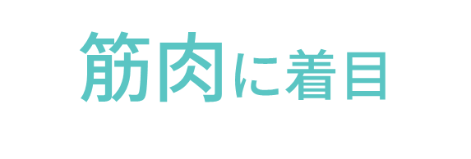
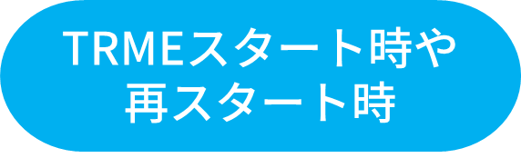
v
必要なものに投資して、時々見直す。
燃焼に着目
TRME スムージー
TRME
バーニングフォーカス
燃焼に着目
TRME クレイブウィン
TRME ウィニングスタート
TRME グルコエッジ

Slide 36
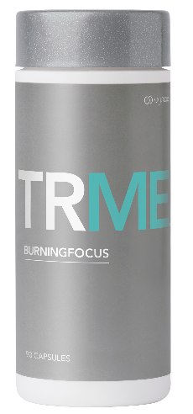
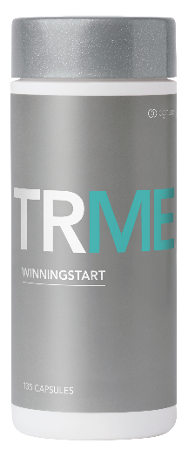
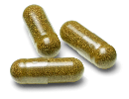
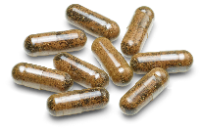
燃焼に着目
燃えやすいカラダづくりがしたい
TRME バーニングフォーカス
燃えやすいカラダづくりを効率よくバックアップ*¹。
TRME ウィニングスタート
TRMEの習慣化を2週間で
スピーディーにサポート。
燃えやすいカラダづくりを
効率よくバックアップ*¹。
＊1 一人ひとりに合った製品の選択や、そのときの状態に合わせた製品の変更が可能であること。

Slide 37
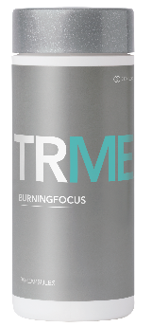

TRME バーニングフォーカス
毎日の習慣に、燃えやすいカラダづくりを効率よくバックアップ*¹。
製品特長
ｃ
  燃焼サポート ブレンド*²で、燃えやすいカラダづくりを。
  燃焼サポート ブレンド*²
    「燃焼」にアプローチして、毎日の燃焼*³を助ける
    3種のハーブ ブレンド。何百ものハーブから厳選され、
    燃焼を助ける働きが確認された黄金比率（ニュースキンの開発研究に基づく）で配合。
燃焼に着目
モリンガ
カレーリーフ
ターメリック
1日 3
カプセル
目安
約30日分
＊1 一人ひとりに合った製品の選択や、そのときの状態に合わせた製品の変更が可能であること。＊2 インドやスリランカで親しまれている3種類のハーブ抽出物（モリンガ、カレーリーフ、ターメリック）のブレンドのこと。 ＊3 いつも効率よく燃えるカラダで健康的な生活を送ること。

Slide 38
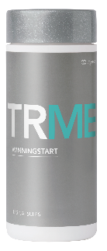

TRME ウィニングスタート
TRMEスタート時や再スタート時に、
燃えやすいカラダづくりを効率よくバックアップ*¹。
ｃ
製品特長
燃焼に着目
燃焼サポート ブレンド*²で、燃えやすいカラダづくりを。
ウチワサボテン果実粉末が余分な水分に
働きかけ、理想的なスッキリラインを。
モリンガ
カレーリーフ
ターメリック
1日 9
カプセル
目安
約15日分
ウチワサボテン
＊1 一人ひとりに合った製品の選択や、そのときの状態に合わせた製品の変更が可能であること。
＊2 インドやスリランカで親しまれている3種類のハーブ抽出物（モリンガ、カレーリーフ、ターメリック）のブレンドのこと。

Slide 39
v
必要なものに投資して、時々見直す。
TRME バーニングフォーカス
TRME スムージー
TRME クレイブウィン
TRME ウィニングスタート
糖質に着目
TRME グルコエッジ

Slide 40

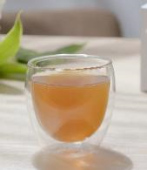
糖質に着目
主食が大好き
TRME グルコエッジ
糖質の多いご飯やパン、麺類などの
主食をおいしく楽しめるように。

Slide 41

TRME グルコエッジ
糖質の多いご飯やパン、麺類などの主食をおいしく楽しめるように。
製品特長
ダブルサポート ブレンド*が糖質にアプローチ。
  ダブルサポート ブレンド*
  「糖質」に着目。桑の葉抽出物・グァーガムのブレンドが、
  ゆっくりとやさしく包み込み、穏やかに。
② 食事の前でもクセがなく飲みやすい。
  桑の葉茶のような味わい。
③ スティックタイプで、水に溶けやすい。
糖質に着目
桑の葉
グァーガム
1日
1回
目安
約30日分
180～230mL
＊ 桑の葉抽出物、グァーガム

Slide 42
v
必要なものに投資して、時々見直す。
TRME スムージー
TRME バーニングフォーカス
食欲に着目
TRME クレイブウィン
TRME ウィニングスタート
TRME グルコエッジ

Slide 43
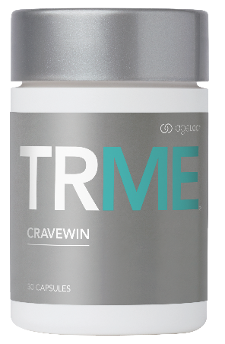
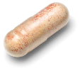
食欲に着目
つい間食してしまう
TRME クレイブウィン
なりたいカラダづくりの邪魔をする
間食の誘惑に負けない気持ちを応援。

Slide 44
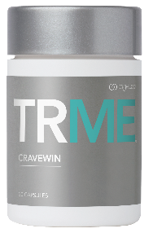

TRME クレイブウィン
なりたいカラダづくりの邪魔をする、間食の誘惑に負けない気持ちを応援。
ｃ
製品特長
  満足感サポート ブレンド*が食欲をケア。
  満足感サポート ブレンド*
    「食欲」にアプローチして、間食の誘惑に負けない気持ちを応援することを目指す、サフラン・ビタミンD・
    ビタミンB₆のブレンドを開発。
食欲に着目
サフラン
ビタミンD
ビタミンB₆
1日1
カプセル
目安
約30日分
＊ サフラン柱頭抽出物、ビタミンD、ビタミンB₆

Slide 45
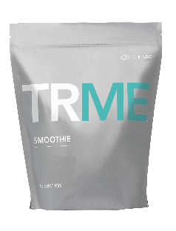



v
必要なものに投資して、時々見直す。
TRME スムージー
TRME バーニングフォーカス
TRME クレイブウィン
TRME ウィニングスタート
TRME グルコエッジ

Slide 46



一人ひとりに合ったシミュレーション例（20代 男性）
筋トレが大好き
TRMEを効率よく始めたい
TRME
スムージー
TRME
ウィニング
スタート
筋
TRME
グルコエッジ
ご飯はいつも大盛り

Slide 47



一人ひとりに合ったシミュレーション例（70代 男性）
いつまでも元気に
歩けるカラダでいたい
TRME スムージー
TRME
グルコエッジ
力
これからも糖質を気にしない毎日を送りたい

Slide 48


一人ひとりに合ったシミュレーション例（60代 女性）
最近、食が細くなってきたので、
タンパク質を補いたい
TRME
スムージー
健

Slide 49


一人ひとりに合ったシミュレーション例（30代 女性）
肌や髪の美しさは
譲れない
燃えやすい
カラダづくりがしたい
TRME
スムージー
TRME
バーニング
フォーカス
美
TRME
クレイブウィン
甘い誘惑にNO！

Slide 50





短期決戦で
弾みをつける
15日間 キット
だれでも気軽に始めることができるキットです。
短期間で、なりたいカラダに向けて一歩踏み出すことができます。
15日間 キット
（バナナ風味）
セット内容
TRME® スムージー バナナ風味
TRME® ウィニングスタート
TRME® スムージー 専用スプーン
15日間 キット
（ストロベリーヨーグルト風味）
セット内容
TRME® スムージー
ストロベリーヨーグルト風味
TRME® ウィニングスタート
TRME® スムージー 専用スプーン

Slide 51





理想のボディに
邁進したい方に
3ヵ月 キット
本気で頑張りたい方を対象にしたキットです。
まずは全製品を試し、自分に何が必要かを見極めます。
その後は、自分のニーズに合わせた製品を自由に選んで続けるのがおすすめです。
セット内容
TRME® スムージー バナナ風味（4バッグ）
TRME® スムージー ストロベリーヨーグルト風味（4バッグ）
TRME® ウィニングスタート（2本）
TRME® グルコエッジ（3箱）
TRME® バーニングフォーカス（3本）
TRME® クレイブウィン（3本）
TRME® スムージー 専用スプーン

Slide 52
よくある質問

Slide 53


それぞれの製品の味と飲み方を教えてください。

Slide 54

TRMEとTR90との違いを簡単に説明してください。
TRMEは、スポーツに対する興味の有無・性別・年代を問わず、
幅広くおすすめしたい「３大栄養素（炭水化物・タンパク質・脂質）」に着目した製品群です。単品からの購入をベースにした製品設計 なので、一人ひとりが目指す理想のカラダづくりを手軽に始めることができます。

Slide 55
TR90の代わりとしておすすめの製品は何ですか？

Slide 56

TRME スムージーのタンパク源は何ですか？
「大豆タンパク」を使用しています。
ストロベリーヨーグルト風味には、乳製品がもつおいしさを追求し、「大豆タンパク」に加えて「乳タンパク」も 配合しています。

Slide 57

TRME スムージーは、食事に置き換えてよいですか？
栄養素は食べ物から摂取することが基本ですが、
１日１食まで、食事の代わりとしてお召し上がりいただけます。
TRME スムージーのカロリー（熱量）は、食事代わりとしては少なく設計されています。
置き換えの際には、健康的な 生活に必要なカロリー不足を 引き起こさないよう、
牛乳や豆乳などに溶かして
お召し上がりください。

Slide 58

TRME スムージーは、シリアルやヨーグルトなどに
混ぜて食べてもよいですか？
はい、ほかの食品と混ぜても、スムージーの成分そのものには悪影響はありません。
ただし、食品によっては
摂取カロリーがオーバーする可能性がありますのでご注意ください。
果物や野菜などと組み合わせるとヘルシーです。

Slide 59
TRME スムージーの「しっかりプラン」とは何ですか？
TRME スムージーは「厳選されたタンパク質を毎日の生活にプラス10g」で老若男女を問わず、幅広い方々のニーズを カバーしています。
そのうえで、より多くのタンパク質（約20g）を摂取したいときのために「しっかりプラン」をご用意しています。
特別に筋肉を重視したケース
特別に補給を重視したケース
より一層、筋肉を強調したい場合
（例）
「薄着になる季節の前に、筋肉美を手に入れたい」
サプリメントでのタンパク質補給が必要な場合
（例）
「ダイエット中で、タンパク質が不足しがち」

Slide 60
TRME グルコエッジとグルコイーズの違いは何ですか？

Slide 61
正式販売価格

Slide 62


正式販売（単品）
TRME® スムージー バナナ風味
TRME® スムージー
ストロベリーヨーグルト風味
TRME® バーニングフォーカス
TRME® ウィニングスタート
TRME® グルコエッジ
TRME® クレイブウィン
卸売価格（税込）： 卸売価格（税抜）： | 6,167円 5,710円
PSV： | 29.90
CSV： | 3,798
シェアリング ボーナス： | 286円（税抜）
卸売価格（税込）： 卸売価格（税抜）： | 15,207円 14,081円
PSV： | 87.80
CSV： | 11,154
シェアリング ボーナス： | 704円（税抜）
卸売価格（税込）： 卸売価格（税抜）： | 13,349円 12,360円
PSV： | 77.10
CSV： | 9,790
シェアリング ボーナス： | 618円（税抜）
卸売価格（税込）： 卸売価格（税抜）： | 16,362円 15,150円
PSV： | 92.90
CSV： | 11,801
シェアリング ボーナス： | 758円（税抜）
卸売価格（税込）： 卸売価格（税抜）： | 10,644円 9,856円
PSV： | 61.45
CSV： | 7,807
シェアリング ボーナス： | 493円（税抜）
ADP5%価格： | 5,859円（税込）
ADP10%価格： | 5,550円（税込）
ADP5%価格： | 14,447円（税込）
ADP10%価格： | 13,687円（税込）
ADP5%価格： | 12,681円（税込）
ADP10%価格： | 12,014円（税込）
ADP5%価格： | 15,543円（税込）
ADP10%価格： | 14,726円（税込）
ADP5%価格： | 10,112円（税込）
ADP10%価格： | 9,581円（税込）
ご注意：
単品販売のスムージーには、
専用スプーンは付属していません。
「ニュースキン小物」でお買い求めいただけます。

Slide 63





正式販売（セット）
プレゼント
ニュースキン小物
プレゼント
TRME® 15日間 キット（スムージー バナナ風味）
TRME® 15日間 キット
（スムージー ストロベリーヨーグルト風味）
TRME® 3ヵ月 キット
セット内容：
TRME® スムージー バナナ風味（4バッグ）
TRME® スムージー ストロベリーヨーグルト風味（4バッグ）
TRME® ウィニングスタート（2本）
TRME® グルコエッジ（3箱）
TRME® バーニングフォーカス（3本）
TRME® クレイブウィン（3本）
プレゼント：
TRME® スムージー 専用スプーン
セット内容：
TRME® スムージー （2つの味いずれか１種類）
TRME® ウィニングスタート
プレゼント：
TRME® スムージー 専用スプーン
TRME® スムージー 専用スプーン
卸売価格（税込）： 卸売価格（税抜）： | 17,564円 16,263円
PSV： | 96.30
CSV： | 12,229
ｼｪｱﾘﾝｸﾞ ﾎﾞｰﾅｽ（税抜）： | 814円
卸売価格（税込）： 卸売価格（税抜）： | 180,786円 167,394円
PSV： | 1,000.00
CSV： | 126,887
ｼｪｱﾘﾝｸﾞ ﾎﾞｰﾅｽ（税抜）： | 8,375円
ご注意：
スムージー単品には付属していません。
価格（税込）：50円
価格（税抜）：45円

Slide 64



正式販売（ニュースキン チャージアップ）
プレゼント
ライフパック® T ＆ TRME® スムージー セット （バナナ風味）
ライフパック® T ＆ TRME® スムージー セット （ストロベリーヨーグルト風味）
卸売価格（税込）： 卸売価格（税抜）： | 11,622円 10,761円
PSV： | 62.80
CSV： | 7,986
ｼｪｱﾘﾝｸﾞ ﾎﾞｰﾅｽ（税抜）： | 539円
セット内容：
ライフパック® タブレット
TRME® スムージー（2つの味いずれか１種類）
プレゼント：
500円（税込）クーポン

Slide 65

価格比較一覧：TR90・グルコイーズ と TRME

Slide 66
印象を好転させる「セールストーク」

Slide 67

TRME スムージーの値段は高い気がする…
＜セールストーク例＞
コンビニのランチにいくら払ってる？
TRME スムージーなら、381円（1回分・税抜）で
タンパク質、11種類のビタミン、11種類のミネラル、
さらにはロイシンまで。
バランスよく栄養素を摂ることができるよ。
朝夕の食事は普通にとって、ランチをTRME スムージー
で済ませると経済的にも助かるかも。お弁当を作るより、水筒に水、小さな入れ物（袋）に粉、は手軽！
一緒にヨーグルトとか食べると食事の置き換えになるよ。

Slide 68
※ 各社の公式Webサイト情報に基づく（ニュースキン調べ：2024年6月7日現在）

Slide 69

TRME スムージー、子供もOKだと良いのに…
＜セールストーク例＞
子供のうちは1年の間でも成長の差が大きいから、同じ学年であったとしても体重や身長はかなり異なるでしょ。
だから、ニュースキンは大人用に開発されたものを、年齢だけを目安に算出した分量で、子供にすすめたりしないの。
子供によっては過剰な摂取になったり、少なすぎたりする栄養素があるかもしれないから。
大人向けと子供向けの製品はきちんと分けて考えているニュースキンの製品開発は安心できるよね。6Sプロセス
という独自の厳しい開発基準も持っているんだよ。

Slide 70

ニュースキン本社からの回答
TRMEスムージーは、お子様におすすめすることはできません。
この製品は、開発する際に成人を対象として、必要な栄養成分を補うように設計しています。
したがってお子様には過剰または過少と考えられる 成分もあり、おすすめすることができません。

Slide 71
先行販売プラン

Slide 72


先行販売スケジュール
9月
10月
9/3 （火）・ 4 （水）
TE
先行販売
12月12日（木）
正式販売
2023年TE達成者対象
2024年１月～7月の期間で１回でもPDを達成している方対象
9/18 （水）･ 19 （木） ･ 20 （金）
EBP+
先行販売
8月付
EBP以上
達成者対象
10/16 （水） ･ 17 （木） ･ 18 （金）
QBR+
先行販売
9月付
QBR以上
達成者対象

Slide 73



3種類の先行販売セット①
TRME® 先行販売 フルセット
１IDにつき
５セット
まで
卸売価格（税込）： 卸売価格（税抜）： | 61,730円 57,157円
PSV： | 349.20
CSV： | 44,350
ｼｪｱﾘﾝｸﾞ ﾎﾞｰﾅｽ（税抜）： | 2,859円
プレゼント
プレゼント
セット内容：
TRME® スムージー バナナ風味
TRME® ウィニングスタート
TRME® グルコエッジ
TRME® バーニングフォーカス
TRME® クレイブウィン
プレゼント：
TRME® スムージー ストロベリーヨーグルト風味
TRME® スムージー 専用スプーン
TRME® 製品説明 フライヤー（5部組）
専用スプーン
ストロベリーヨーグルト風味
製品説明 フライヤー
5部組

Slide 74


3種類の先行販売セット②
TRME® 先行販売 スムージー セット
卸売価格（税込）： 卸売価格（税抜）： | 12,334円 11,420円
PSV： | 59.80
CSV： | 7,596
ｼｪｱﾘﾝｸﾞ ﾎﾞｰﾅｽ（税抜）： | 572円
１IDにつき
５セット
まで
プレゼント
プレゼント
セット内容：
TRME® スムージー バナナ風味
TRME® スムージー ストロベリーヨーグルト風味
プレゼント：
TRME® スムージー 専用スプーン
TRME® 製品説明 フライヤー（5部組）
専用スプーン
製品説明 フライヤー
5部組

Slide 75



3種類の先行販売セット③
TRME® 先行販売 スムージー 特別セット
１IDにつき
１セット
まで
卸売価格（税込）： 卸売価格（税抜）： | 61,668円 57,100円
PSV： | 299.00
CSV： | 37,980
ｼｪｱﾘﾝｸﾞ ﾎﾞｰﾅｽ（税抜）： | 2,860円
限定
1,000セット
プレゼント
プレゼント
製品説明 フライヤー
5部組
×５
セット内容：
TRME® スムージー バナナ風味（5バッグ）
TRME® スムージー ストロベリーヨーグルト風味（5バッグ）
プレゼント：
TRME® ピッチャー & カップ セット
TRME® 製品説明 フライヤー（5部組 x 5）
TRME® スムージー 専用スプーン（5個）
×５
ピッチャー &
カップ セット
×１
専用スプーン

